Slide 1
第6章 组件通信与广播消息

Slide 2
6.1 Intent简介
Intent是一种轻量级的消息传递机制，可以在组件之间传递消息。
Intent是一个动作的完整描述，包含了动作的产生组件、接收组件和传递的数据信息，这个信息在到达接收组件后，接收组件会执行相关的动作。
Intent的用途
启动其他组件，比如Activity或Service
在Android系统上发布广播消息

Slide 3
6.1 Intent简介
6.1.1 启动Activity
在Android系统中，应用程序一般都有多个Activity，Intent可以实现不同Activity之间的切换和数据传递
启动Activity方式
显式启动，Intent中指明启动的Activity所在的类
隐式启动，Intent中只包含需要执行的动作和所包含的数据，没有指明具体启动哪一个Activity，由Android系统和最终用户来决定

Slide 4
6.1 Intent简介
6.1.1 启动Activity
显式启动
创建一个Intent，指定当前的应用程序上下文以及要启动的Activity
把创建好的这个Intent作为参数传递给startActivity()方法
Intent intent = new Intent(IntentDemo.this, ActivityToStart.class); startActivity(intent);

Slide 5
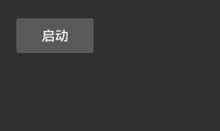

6.1 Intent简介
6.1.1 启动Activity
显式启动
显式启动示例包含两个Activity，默认启动的是左下的Activity，点击“启动”按钮后会跳转到右下的Activity。

Slide 6
6.1 Intent简介
6.1.1 启动Activity
隐式启动
选择隐式启动Activity，Android系统会在程序运行时解析Intent，并根据一定的规则对Intent和Activity进行匹配，使Intent上的动作、数据与Activity完全吻合。
匹配的组件可以是程序本身的Activity，也可以是其他程序的Activity。
隐式启动的好处在于不用指明具体的Activity，而由系统来决定，这样可以降低组件之间的耦合度，提高了组件的可复用性。

Slide 7
6.1 Intent简介
6.1.1 启动Activity
隐式启动
Intent的语法如下：
Intent构造函数的第1个参数是Intent需要执行的动作，Android系统支持的常见动作字符串常量可以参考表6.1。第2个参数是URI，表示需要传递的数据。
Intent intent = new Intent(Intent.ACTION_VIEW, Uri.parse(urlString));

Slide 8
6.1 Intent简介
动作 | 说明
ACTION_ANSWER | 打开接听电话的Activity，默认为Android内置的拨号界面
ACTION_CALL | 打开拨号盘界面并拨打电话，使用Uri中的数字部分作为电话号码
ACTION_EDIT | 打开一个Activity，对所提供的数据进行编辑操作
ACTION_VIEW | 最常用的动作，对以Uri方式传送的数据，根据Uri协议部分以最佳方式启动相应的Activity进行处理。对于http:address将打开浏览器查看；对于tel:address将打开拨号界面并呼叫指定的电话号码

Slide 9
6.1 Intent简介
6.1.1 启动Activity
隐式启动
如果要查看某个网页内容，却不能确定应该启动哪一个Activity，此时可以使用隐式启动方式来实现，将浏览动作和Web地址作为参数传递给Intent，Android系统会通过匹配动作和数据格式，找到最适合于此动作和数据格式的组件。
Intent intent = new Intent(Intent.ACTION_VIEW, Uri.parse("http://www.cczu.edu.cn")); startActivity(intent);

Slide 10
6.1 Intent简介
6.1.1 启动Activity
隐式启动
Intent的动作是Intent.ACTION_VIEW，数据是Web地址，使用Uri.parse(urlString)方法，可以把一个字符串解释成Uri对象。
Android系统在匹配Intent时，首先根据动作得知需要启动具备浏览功能的Activity，但具体是浏览电话号码还是浏览网页，还需要根据URI的数据类型来做最后判断。因为数据提供的是Web地址，所以最终可以判定Intent需要启动具有网页浏览功能的Activity。在缺省情况下，Android系统会调用内置的Web浏览器。

Slide 11
6.1 Intent简介
6.1.1 启动Activity
传值
在先启动的Activity中使用putExtra函数设定要传的值
在后启动的Activity中使用get<Type>Extra函数接收值
intent.putExtra("属性", "值");
Intent intent = getIntent(); intent.getStringExtra("属性");

Slide 12
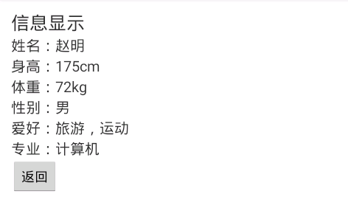
6.1 Intent简介
6.1.1 启动Activity
练习
1、在5.6.1练习基础上，创建如下图所示的“信息显示”界面。

Slide 13
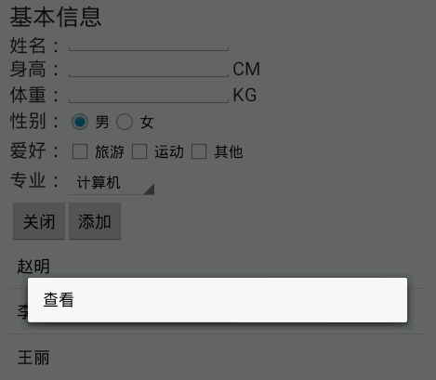
6.1 Intent简介
6.1.1 启动Activity
练习
2、点击5.4.3练习中建立的“查看”快捷菜单，则会启动这个信息显示界面。“查看”快捷菜单如下图所示。

Slide 14
6.1 Intent简介
6.1.1 启动Activity
练习
3、在“信息显示”界面上应该显示出所选择查看项的所有字段信息。
4、点击“返回”按钮回到基本信息界面。

Slide 15
6.1 Intent简介
6.1.2 获取Activity返回值
在很多情况下，后启动的Activity是为了让用户对特定信息进行选择，在后启动的Activity关闭时，这些信息是需要返回给先前启动的Activity。
先启动的Activity称为“父Activity” ，后启动的Activity称为“子Activity”。
如果需要将子Activity的信息返回给父Activity，则可以使用Sub-Activity的方式去启动子Activity。

Slide 16
6.1 Intent简介
6.1.2 获取Activity返回值
获取子Activity的返回值，一般可以分为以下三个步骤：
以Sub-Activity的方式启动子Activity；
设置子Activity的返回值；
在父Activity中获取返回值；

Slide 17
6.1 Intent简介
6.1.2 获取Activity返回值
以Sub-Activity的方式启动子Activity
以Sub-Activity方式启动子Activity，需要调用startActivityForResult(Intent, requestCode)函数，参数Intent用于决定启动哪个Activity，参数requestCode是请求码。因为所有子Activity返回时，父Activity都调用相同的处理函数，因此父Activity使用requestCode来确定数据是哪一个子Activity返回的

Slide 18
6.1 Intent简介
6.1.2 获取Activity返回值
以Sub-Activity的方式启动子Activity
显式启动子Activity的代码如下
隐式启动子Activity的代码如下
int SUBACTIVITY1 = 1; Intent intent = new Intent(this, SubActivity1.class); startActivityForResult(intent, SUBACTIVITY1);
int SUBACTIVITY2 = 2; Uri uri = Uri.parse("content://contacts/people"); Intent intent = new Intent(Intent.ACTION_PICK, uri); startActivityForResult(intent, SUBACTIVITY2);

Slide 19
6.1 Intent简介
6.1.2 获取Activity返回值
设置子Activity的返回值
调用setResult()函数设定需要返回给父Activity的数据。setResult()函数有两个参数，一个是结果码（均为整数），表明了子Activity的返回状态，通常为RESULT_OK（正常返回数据）或者RESULT_CANCELED（取消返回数据），也可以自定义结果码；一个是返回值，封装在Intent中，子Activity通过Intent将需要返回的数据传递给父Activity。数据主要以Uri形式返回给父Activity，此外还可以附加一些额外信息。

Slide 20
6.1 Intent简介
6.1.2 获取Activity返回值
设置子Activity的返回值
以下代码说明如何在子Activity中设置返回值
Uri data = Uri.parse("tel:" + tel_number); Intent result = new Intent(null, data); result.putExtra("address", "CCZU"); setResult(RESULT_OK, result); finish();

Slide 21
6.1 Intent简介
6.1.2 获取Activity返回值
在父Activity中获取返回值
调用onActivityResult()函数获取子Activity的返回值，函数的语法如下：
第1个参数requestCode是请求码，用来判断第3个参数是哪一个子Activity的返回值；第2个参数resultCode用于表示子Activity的数据返回状态；第3个参数data是子Activity的返回数据，返回数据类型是Intent。
public void onActivityResult(int requestCode, int resultCode, Intent data);

Slide 22
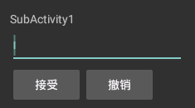
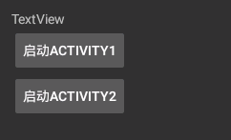
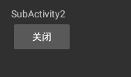
6.1 Intent简介
6.1.2 获取Activity返回值
在父Activity中获取返回值
点击“启动Activity1”和“启动Activity2”按钮将分别启动子SubActivity1和SubActivity2。

Slide 23
6.1 Intent简介
6.1.2 获取Activity返回值
在父Activity中获取返回值
SubActivity1提供了一个输入框，以及“接受”和“撤销”两个按钮。如果在输入框中输入信息后点击“接受”按钮，程序会把输入框中的信息传递给其父Activity，并在父Activity的界面上显示。
如果用户点击“撤销”按钮，则程序不会向父Activity传递任何信息。
SubActivity2中仅提供了用于关闭SubActivity2的“关闭”按钮。

Slide 24
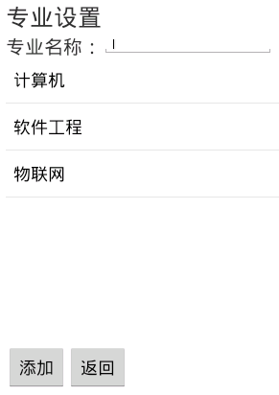
6.1 Intent简介
6.1.2 获取Activity返回值
练习
1、在6.1.1练习基础上，创建如右图所示的“专业设置”界面。

Slide 25
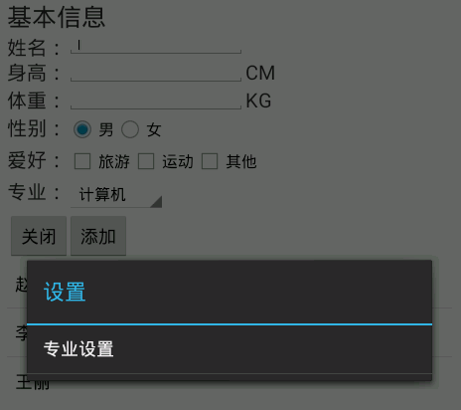
6.1 Intent简介
6.1.2 获取Activity返回值
练习
2、点击5.4.4练习中的“专业设置”子菜单项将会启动专业设置界面，此时界面上应该显示出左图的专业Spinner控件中列出的所有专业信息。“专业设置”子菜单如右图所示。

Slide 26
6.1 Intent简介
6.1.2 获取Activity返回值
练习
3、点击“专业设置”界面上的“添加”按钮则把EditText控件中输入的专业名称加入下面的ListView控件列表，如果EditText控件为空，则要给出相应提示。
4、点击“返回”按钮将会回到基本信息界面，此时在专业设置界面上做的任何改变都应该在基本信息界面的专业Spinner控件中体现出来。

Slide 27
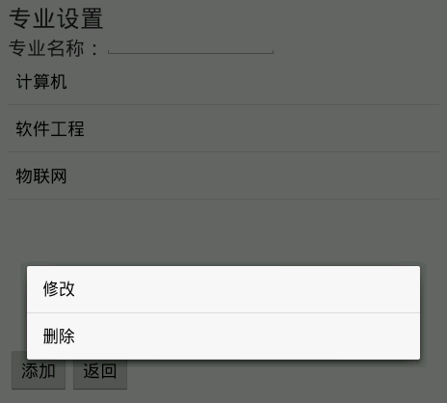
6.1 Intent简介
6.1.2 获取Activity返回值
练习
5、为“专业设置”界面上的ListView控件添加一个快捷菜单，包含“修改”和“删除”两个菜单项，效果如下图所示。

Slide 28
6.1 Intent简介
6.1.2 获取Activity返回值
练习
6、点击“修改”菜单项则会根据EditText控件中输入的内容修改所选择项的专业名称，同时更新下面的ListView控件列表，如果EditText控件为空，则要给出相应提示。
7、点击“删除”菜单项则删除所选择项的专业名称，同时更新下面的ListView控件列表。

Slide 29
6.2 Intent过滤器
Intent解析
隐式启动Activity时，并没有在Intent中指明Activity所在的类，因此一定存在某种匹配机制，使Android系统能够根据Intent中的信息，找到需要启动的Activity。这种匹配机制是依靠Android系统中的Intent过滤器（Intent Filter）来实现的。

Slide 30
6.2 Intent过滤器
Intent解析
Intent过滤器是一种根据Intent中的动作（Action）、类别（Category）和数据（Data）等内容，对适合接收该Intent的组件进行匹配和筛选的机制。Intent过滤器可以匹配动作、类别和数据，还可以确定多个匹配项顺序的优先级（Priority）。
使用Intent过滤器先要在AndroidManifest.xml文件的对应组件下定义<intent-filter>节点，然后在<intent-filter>节点中声明该组件所支持的动作（<action>标签）、类别（<category>标签）和数据（<data>标签）等信息。

Slide 31
6.2 Intent过滤器
标签 | 属性 | 说明
<action> | android:name | 指定组件所能响应的动作，用字符串表示，通常由包名和类名构成
<category> | android:name | 指定以何种方式去服务Intent请求的动作
<data> | android:scheme | 所需要的特定协议
 | android:host | 指定一个有效的主机名
 | android:port | 主机的有效端口号
 | android:path | 有效的URI路径名
 | android:mimetype | 指定组件能处理的数据类型

Slide 32
6.2 Intent过滤器
Intent解析
<category>标签用来指定Intent过滤器的服务方式，每个Intent过滤器可以定义多个<category>标签，程序开发人员可以使用Android系统提供的类别，也可以使用自定义类别。
值 | 说明
BROWSABLE | 声明Activity可以由浏览器启动
DEFAULT | 为Intent过滤器中定义的数据提供默认动作
HOME | 设备启动后显示的第一个Activity
LAUNCHER | 在应用程序启动时首先被显示

Slide 33
6.2 Intent过滤器
Intent解析
当程序安装时，所有组件和Intent过滤器都会注册到Android系统中。这样，Android系统便可以将任何一个Intent请求通过Intent过滤器映射到相应的组件上。
这种Intent到Intent过滤器的映射过程称为“Intent解析”。Intent解析可以在所有的组件中，找到可以与请求的Intent达成匹配的Intent过滤器。Android系统中Intent解析的匹配规则如下：

Slide 34
6.2 Intent过滤器
Intent解析
（1） Android系统把所有应用程序包中的Intent过滤器集合在一起，形成一个完整的Intent过滤器列表。
（2） 在Intent与Intent过滤器进行匹配时，Android系统会将列表中所有Intent过滤器的“动作”和“类别”与Intent进行匹配，任何不匹配的Intent过滤器都将被过滤掉。没有 “动作”的Intent过滤器不可以匹配任何的Intent，没有“类别”的Intent过滤器只能匹配没有“类别”的Intent。

Slide 35
6.2 Intent过滤器
Intent解析
（3） 把Intent数据Uri的每个子部与Intent过滤器的<data>标签中的属性进行匹配，如果<data>标签指定了协议、主机名、路径名或MIME类型，那么这些属性都要与Intent的Uri数据部分进行匹配，任何不匹配的Intent过滤器均被过滤掉。
（4） 如果Intent过滤器的匹配结果多于一个，则可以根据在<intent-filter>标签中定义的优先级标签来对Intent过滤器进行排序，优先级最高的Intent过滤器将被选择。

Slide 36
6.2 Intent过滤器
Intent解析
练习
1、使用隐式启动方式实现6.1.1和6.1.2中的练习
2、设置Intent过滤器的三种标签和Intent请求中的三个参数，尝试各种不同组合，观察什么情况下能匹配成功正确启动，什么情况下不能匹配无法启动？
3、将两个Activity的过滤器设置为相同的值，观察下隐式启动时会发生什么情况？

Slide 37
6.3 广播消息
广播消息
Intent的另一种用途是发送广播消息，应用程序和Android系统都可以使用Intent发送广播消息，广播消息的内容可以是与应用程序密切相关的数据信息，也可以是Android的系统信息，例如网络连接变化、电池电量变化等。
如果应用程序注册了BroadcastReceiver，则可以接收到指定的广播消息。

Slide 38
6.3 广播消息
广播消息
使用Intent发送广播消息非常简单，只需创建一个Intent，并调用sendBroadcast()函数就可把Intent携带的信息广播出去。
但需要注意的是，在构造Intent时必须定义一个全局唯一的字符串，用来标识其要执行的动作，通常使用应用程序包的名称。
如果要在Intent传递额外数据，可以用Intent的putExtra()方法。

Slide 39
6.3 广播消息
sendBroadcast()代码
BroadcastReceiver用于监听广播消息，可以在AndroidManifest.xml文件或在代码中注册一个BroadcastReceiver，并使用Intent过滤器指定要处理的广播消息。
String UNIQUE_STRING = "edu.cczu.Broadcast"; Intent intent = new Intent(UNIQUE_STRING); intent.putExtra("key1", "value1"); intent.putExtra("key2", "value2"); sendBroadcast(intent);

Slide 40
6.3 广播消息
onReceive()方法
创建BroadcastReceiver需继承BroadcastReceiver类，并重写onReceive()方法。示例代码如下：
当Android系统接收到与注册BroadcastReceiver匹配的广播消息时，Android系统会自动调用这个BroadcastReceiver接收广播消息。在BroadcastReceiver接收到与之匹配的广播消息后，onReceive()方法会被调用，但onReceive()方法必须要在10秒钟执行完毕，否则Android系统会认为该组件失去响应，并提示用户强行关闭该组件。
public class MyBroadcastReceiver extends BroadcastReceiver { @Override public void onReceive(Context context, Intent intent) { //TODO: React to the Intent received. } }

Slide 41
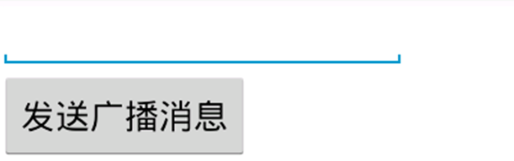
6.3 广播消息
广播消息示例

Slide 42
6.3 广播消息
练习
1、在6.2练习的基础上加入广播消息，点击右图“专业设置”界面“返回”按钮将返回基本信息界面，此时在专业设置界面上做的任何改变都给出广播消息提示。

Slide 43
6.3 广播消息
思考
1、如何实现Android程序的开机自启动？

